Slide 1
ТЕХНОЛОГІЯ ВИРОБНИЦТВА КРУП
ПЛАН:
ВИДИ КРУП
ТЕХНОЛОГІЯ ВИРОБНИЦТВА КРУП
СПОСОБИ ДІЇ РОБОЧИХ ОРГАНІВ МАШИН НА ЗЕРНО
ПОКАЗНИКИ ЯКОСТІ
ЗБЕРІГАННЯ

Slide 2
Крупи (крупа) — харчовий продукт, який являє собою ціле або подрібнене зерно, яке повністю або частково звільнене від оболонок, алейронового шару, зародка.
Круп'яні культýри — зернові культури, зерно яких використовується, як правило, для виробництва крупи. Більшість круп'яних культур — рослини родини злаків.

Slide 3
З ячменю виробляють звичайні ячні крупи у вигляді подрібненого зерна ячменю без верхньої оболонки й перлові крупи (дорідні й дрібні) у вигляді добре відточених зерен.
З вівса виробляють крупи трьох сортів — дорідні (неподрібнені), дрібні (подрібнені) й пластівці (розплющені зерна вівса).
Гречані крупи виробляють двох видів — цілі (ядро) й дрібні (проділ).

Slide 4
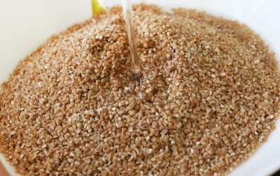
Рисові крупи бувають полірованими, шліфованими й подрібненими.
Пшоняні крупи виробляють з проса. Вони бувають із стертою оболонкою й подрібненими.
Кукурудзяні крупи бувають трьох сортів: дрібні, середні й дорідні.
Із пшениці виробляють манні й пшеничні крупи. Манні крупи являють собою дрібну крупку з ядра зерна, обчищеного від оболонок.

Slide 5
Технологічний процес на круп’яному заводі включає такі етапи:
Підготовка зерна до переробки
Переробка зерна в крупу

Slide 6
Перший етап технологічного процесу здійснюється в зерноочисному відділенні круп’яного заводу, де передбачається проведення наступних операцій:
· очищення зернової маси від домішок;
· обробка зерна до лущення (видалення остюків, гідротермічна обробка);
· попереднє сортування.

Slide 7
Зерно очищають від сторонніх домішок на круп’яних заводах, так само як і на борошномельних заводах, на зерноочисних машинах - сепараторах, трієрах, аспіраційних колонках.
Куколевідбірочні і овсюговідбірочні машини застосовують на круп’яних заводах, як для очищення зерна від домішок по довжині, так і для відділення облущених зерен від не облущених. Також машини використовують при переробці вівса в крупу, рису лому від рису цілого, а також при контролі наявності крупи і роздроблених частинок ядра, що залишилися в лушпинні.

Slide 8
Основні процеси переробки зерна в крупу
сортування по крупності підготовленого до переробки зерна (до лущення)
лущення (зняття зовнішніх покривів);
сортування суміші продуктів, одержаних в результаті лущення, для видалення борошнистих і роздроблених частинок;
виділення ядра з суміші облущених і не облущених зерен;
дроблення або різання ядра;
шліфування і полірування крупи;
сортування і контроль крупи.
У рушальном відділенні круп’яного заводу, куди поступає в переробку підготовлене в зерноочисному відділенні зерно, здійснюються операції, з яких складається власне процес виробництва крупи:

Slide 9
Лущення зерна в круп'яному виробництві -- основна технологічна операція виробництва крупи.
Існує три способи дії робочих органів на зерно, внаслідок яких руйнуються і виділяються зернові оболонки.

Slide 10
Перший спосіб лущення полягає у стисканні зерна та наступному сколюванні квіткових плівок. Це відбувається між двома досить жорсткими робочими поверхнями, відстань між якими менша за розміри зернин, що забезпечує їх стискання.
Коловий рух робочих поверхонь, одна з яких нерухома, а друга рухома або обидві поверхні рухомі, але рухаються з різними швидкостями, приводить до сколювання оболонок та вивільнення ядра.
Такий спосіб ефективний для лущення зерна, оболонки якого не зрощені з ядром (рис, просо, овес, гречка).
Основні машини, які при цьому використовують, -- лущильні посади або вальцьо-декові верстати.

Slide 11
За другого способу лущення плівки відокремлюються внаслідок одно-або багаторазових ударів зернівок об тверду поверхню.
Зерно через приймальний патрубок потрапляє на обертові била, які відкидають його на абразивну поверхню. При ударі об абразивну поверхню в зерні частково відокремлюються плодові оболонки, борідки та зародки.
Цей спосіб використовують переважно для лущення зерна, плівки якого не зрослися з ядром, а ядро досить пластичне і не руйнується при ударі (овес, ячмінь), а також для лущення зерна з крихким ядром при одержанні подрібненої крупи (перлової, ячної).
Машини, які працюють цим способом лущення, називаються оббивальними.

Slide 12
Третій спосіб лущення полягає у стиранні оболонок внаслідок тертя зерна об шорстку рухому поверхню.
Його застосовують для лущення зерна, плівки якого щільно зрослися з ядром (горох, рис, пшениця, кукурудза).
Основна машина -- лущильна шліфувальна.
На сучасних круп'яних заводах поряд з механічною обробкою зерна застосовують гідротермічну обробку -- водою і парою.
Найпоширенішими способами гідротермічної обробки є:
пропарювання -- сушіння -- охолоджування;
2) зволоження -- відволожування.

Slide 13
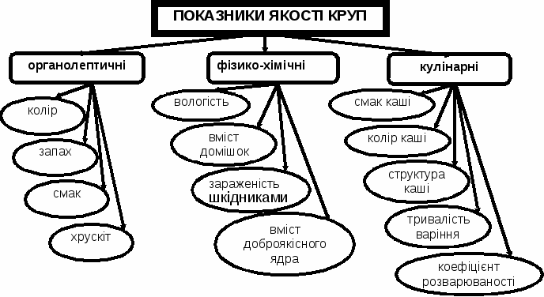

Slide 14
Смак, запах і колір крупи характеризують її свіжість. Визнача­ють їх органолептично.
Колір крупи повинен відповідати кольору ядра переробленого зерна. Ядриця і проділ гречаної крупи, які швидко розварюються, мають коричневий колір завдяки термічній обробці зерна.
У разі пліснявіння або самозігрівання колір, смак і запах крупи змінюються. При тривалому зберіганні крупа набуває гіркого або кислого смаку внаслідок згіркнення та пересихання.

Slide 15
Вологість нормується для кожного виду крупи: вівсяної — 12,5 %, рисової — 15,5 %. Її встановлюють залежно від споживчих властиво­стей та умов зберігання крупи.
Вміст у ній різних домішок (металомагнітних, сміттєвих, пошко­джених ядер, нелущеного зерна, борошняної та ін.) визначають в усіх видів круп.
Зараженість крупи не допускається. Кількість доброякісних ядер нормується стандартом і є основною ознакою сорту крупи.
У проділі — 98,3 %
Другого сорту — 98,4%
У ядриці першого сор­ту стандартом передбачено вміст доброякісного ядра 99,2 %

Slide 16
Для кожного виду крупи нормується вміст нелущених зерен, тоб­то не звільнених від квіткових (рис, просо, овес, ячмінь), плодових (гречка) і насіннєвих (горох) оболонок. Вони погіршують якість кру­пи, товарний вигляд та споживчі властивості, збільшують кількість незасвоюваної клітковини та зольних речовин.
Кулінарні властивості крупи оцінюють за якістю каші — за її ко­льором, смаком, структурою, тривалістю варіння, коефіцієнтом роз-варюваності (відношення об'єму каші до об'єму крупи до варіння), консистенцією (розсипчаста, в'язка)

Slide 17
Зберігання крупи має свої особливості. Розміри її часточок знач­но більші за часточки борошна. Крім того, вони менш щільні порів­няно із зерном через механічну дію на них під час переробки.
Зараженість шкідниками, запах і смак контролюють раз на мі­сяць при температурі нижче 10 °С і раз на 15 днів при температурі вище 10 °С. Вологість визначають раз на місяць.
При зберіганні значно підвищується кислотність всіх видів круп, яка є показником якості (свіжості) крупи. Кислотність корелює з ки­слотним числом жиру та зміною смакових якостей каші.

Slide 18
Температуру і відносну вологість повітря на складі визначають на висоті 1,5 м від підлоги. Температуру перевіряють раз на тиж­день, а при систематичному провітрюванні — щодня.
Температуру крупи вимірюють при її надходженні на склад, а потім раз на 15 днів при температурі повітря вище 10 °С і раз на місяць при температурі нижче 10 °С. При вологості крупи 14 — 15 % і температурі повітря вище 10 °С температуру крупи контролюють кожні 5 днів.

Slide 19
Крупу з пшениці, гречки, рису та гороху треба зберігати у міш­ках штабелями висотою не більше 10 мішків при температурі понад 10 °С та вологості до 14 %. За вищої вологості штабель має бути за­ввишки до 8 мішків. Якщо крупу зберігають при температурі нижче 10 °С, то висоту штабеля можна збільшити до 12, а при температурі 0 °С і нижче — до 14 мішків.
Крупу вологістю 13 % і з вмістом жиру 6 — 8 % зберігають у міш­ках штабелями по 8 мішків у висоту при температурі вище 10 °С і більш як по 10 мішків при температурі нижче 10 °С. Відносна воло­гість не повинна перевищувати 60 — 65 %.

Slide 20
Дякую за увагу

